Slide 1


2026年国网华东分部基于多模态数据分析的电网安全智能管控关键技术研究
项目阶段性进展汇报
华东分部生技部、武汉南瑞
2026年8月
Notes:
[Sources]
- 电网安全智能管控项目阶段性进展汇报.pptx（工程形态、实验预检、后续课题储备与8—9月计划）
- 项目阶段性进展汇报_2026年8月.pptx（统一视觉、总体主线、技术路线与项目证据）

Slide 2
一
必要性分析
一
阶段进展
必要性分析
CONTENTS
CONTENTS
研究现状
研究现状
目 录
二
技术与成果
二
三
拟解决问题
三
拟解决问题
三
计划与验证
三
Notes:
[Sources]
- 电网安全智能管控项目阶段性进展汇报.pptx（工程形态、实验预检、后续课题储备与8—9月计划）
- 项目阶段性进展汇报_2026年8月.pptx（统一视觉、总体主线、技术路线与项目证据）

Slide 3
一、阶段进展
阶段结论
课题1已进入核心技术集成与实验验证阶段，整体与2026年11月中期检查计划保持一致。
1. 已贯通工作票解析、证据留痕、设备关联、图谱存储和演示服务主链路。
2. 已形成设备标准化、编码匹配和摄像头推荐初步实现，平台兼容验证同步推进。
3. 已建立100份PDF、100张PNG及配套台账与标准答案，具备批量实验条件。
4. 已交付专利1项、完成论文1篇；课题2、课题3完成共性接口与前期储备。
Notes:
[Sources]
- 电网安全智能管控项目阶段性进展汇报.pptx（工程形态、实验预检、后续课题储备与8—9月计划）
- 项目阶段性进展汇报_2026年8月.pptx（统一视觉、总体主线、技术路线与项目证据）

Slide 4
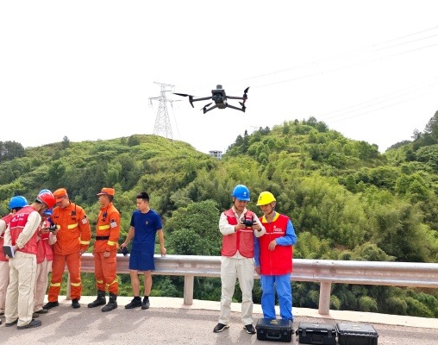
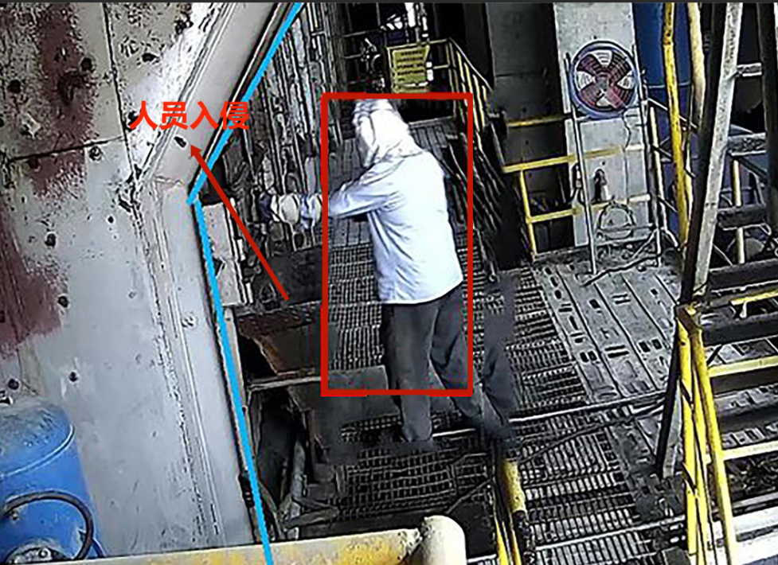
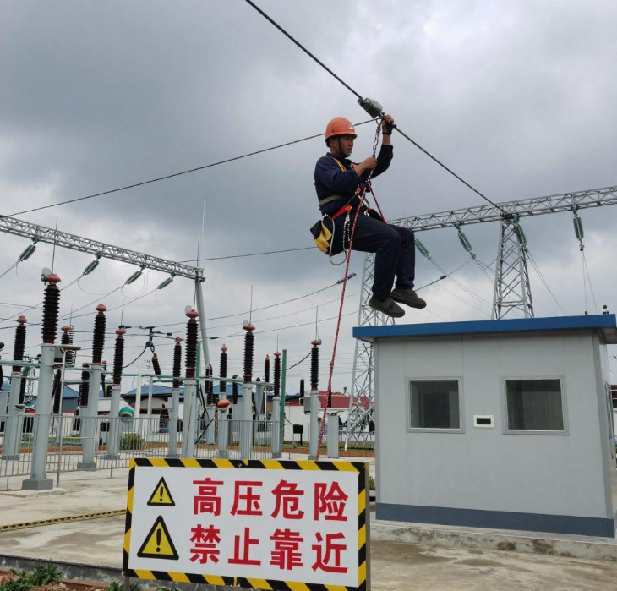
一、阶段进展
问题与目标
当前主要矛盾不是“有没有数据”，而是工作票、设备台账、监控视频和风险事件尚未形成统一语义与时空关联。项目以课题1为当前突破口，先打通“票面解析—设备定位—监控关联”，再向风险识别和智能预警扩展。
票面信息非结构化
现场识别有时延
多源数据相互割裂
Notes:
[Sources]
- 项目阶段性进展汇报_2026年8月.pptx（统一视觉、总体主线、技术路线与项目证据）

Slide 5
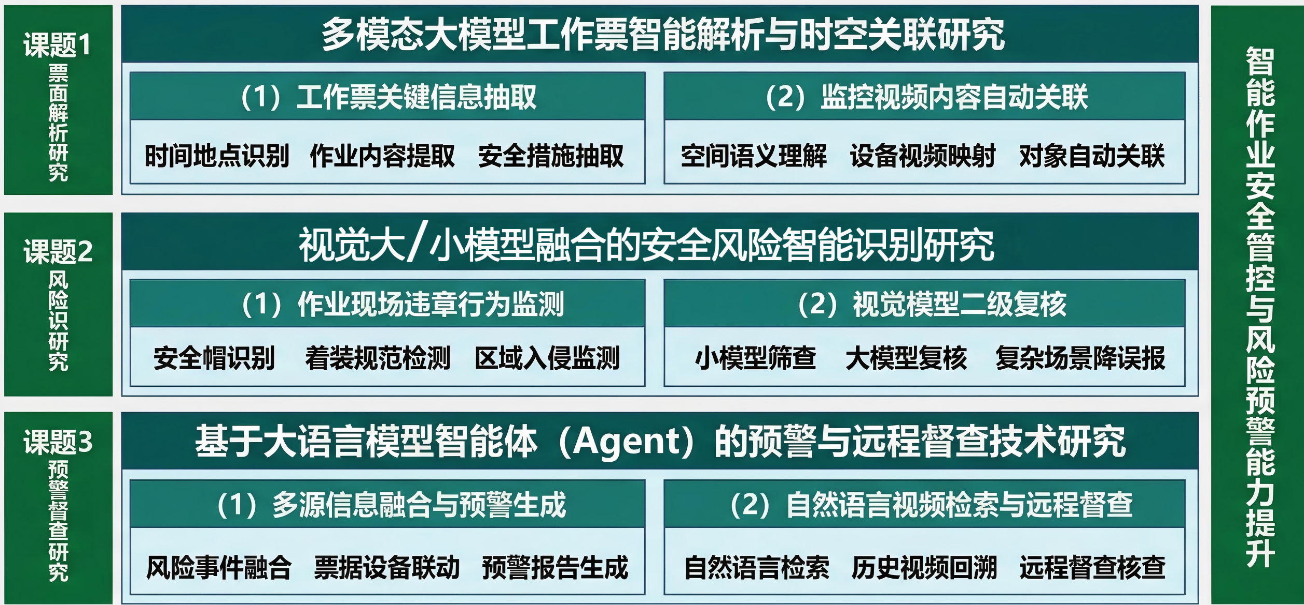
二、技术与成果
总体技术路线
Notes:
[Sources]
- 项目阶段性进展汇报_2026年8月.pptx（统一视觉、总体主线、技术路线与项目证据）

Slide 6
二、技术与成果
当前技术栈
1. 文档理解｜OpenCV + PPStructureV3 / PaddleOCR-VL，解析版面、文字与表格。
2. 语义抽取｜BERT-MRC + 规则兜底；Qwen用于校验与关系抽取。
3. 关联存储｜设备标准化与编码匹配；Neo4j组织票、设备、地点和摄像头。
4. 服务应用｜FastAPI + Gradio；SSE流式返回，输出JSON与Cypher。
Notes:
[Sources]
- 项目阶段性进展汇报_2026年8月.pptx（统一视觉、总体主线、技术路线与项目证据）
- PROJECT_GUIDE.md
- service/unified_pipeline.py
- service/neo4j_client.py
- service/api_server.py

Slide 7
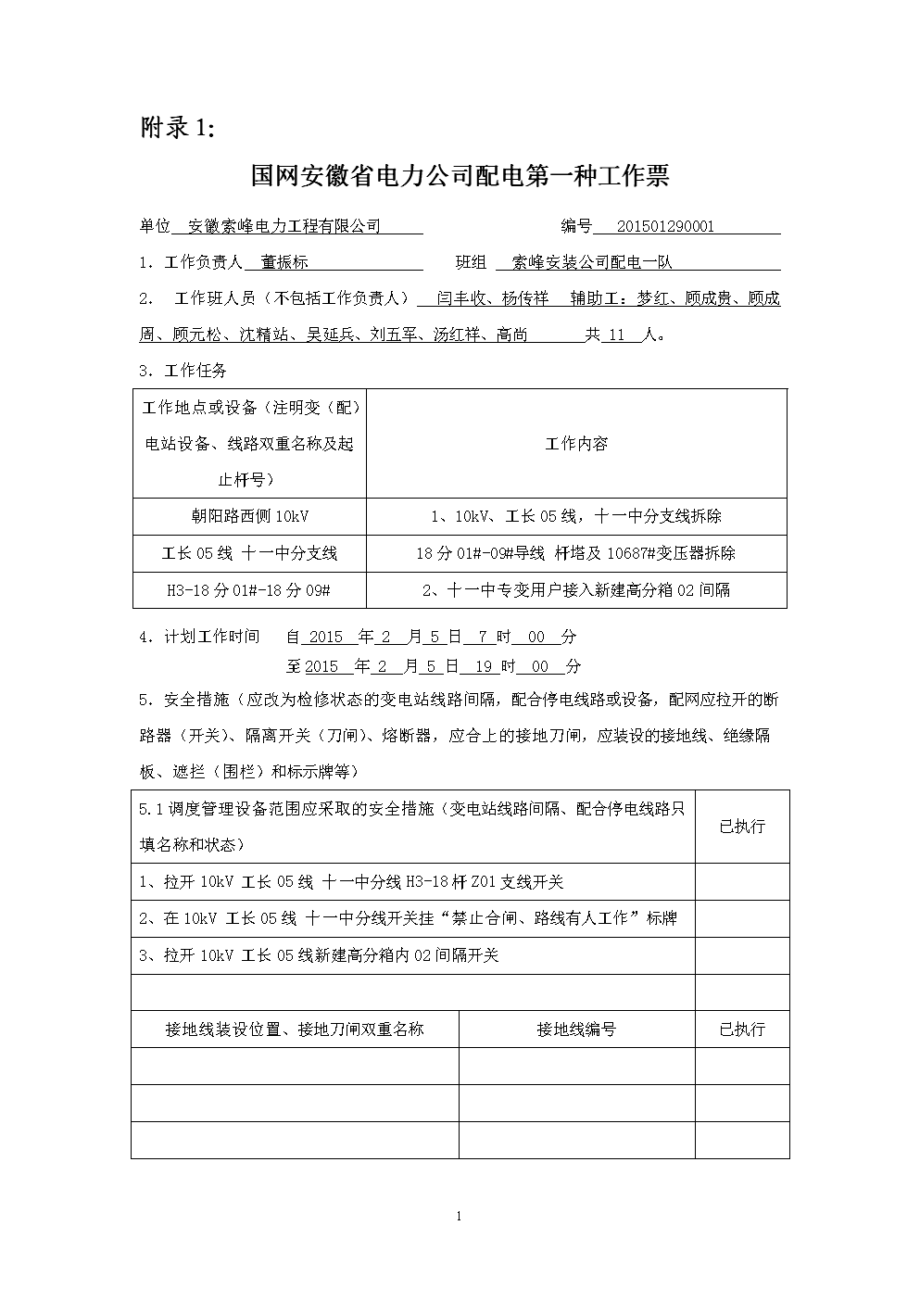
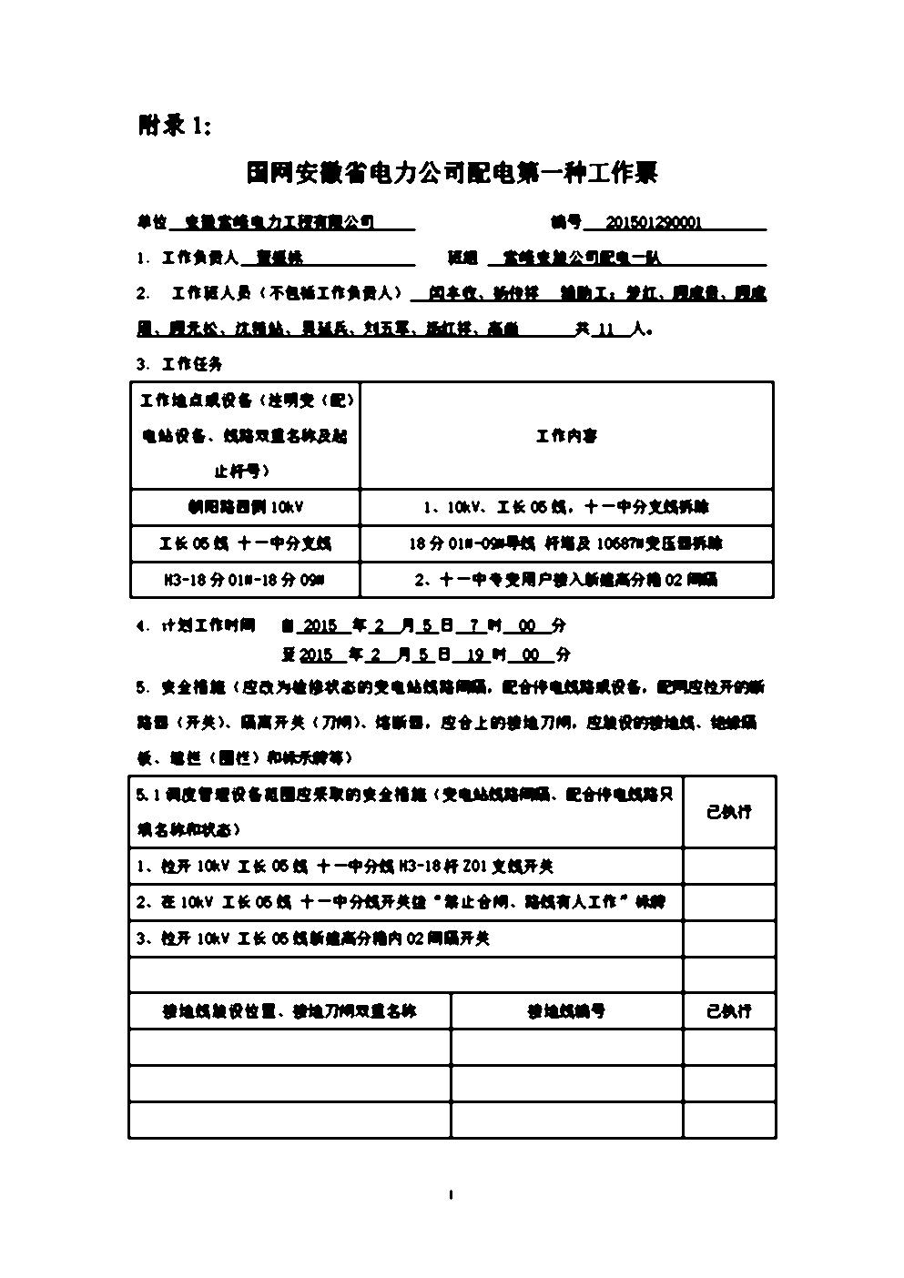
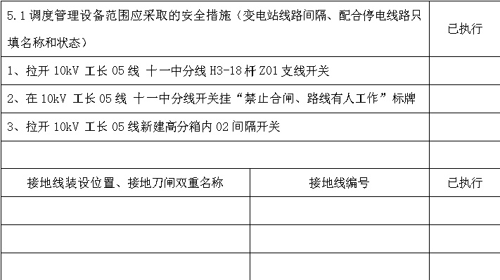
二、技术与成果
课题1：工作票结构化抽取主链路已打通
工作票图像/PDF → PPStructureV3版面与OCR → Markdown/JSON证据 → LLM按固定Schema抽取 → 安全规则一致性校验。输出同时保留字段值、原文证据、页码/坐标、置信状态和中间文件，便于复核与回溯。
原始工作票样本
版面与文字识别
证据约束抽取框架
Notes:
[Sources]
- 电网安全智能管控项目阶段性进展汇报.pptx（工程形态、实验预检、后续课题储备与8—9月计划）
- 项目阶段性进展汇报_2026年8月.pptx（统一视觉、总体主线、技术路线与项目证据）
- paddle_models/preprocess_and_ocr.py
- pipeline_output/test1_ner.json

Slide 8
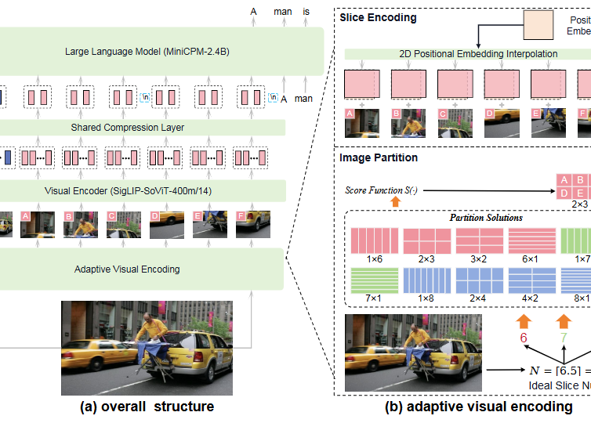
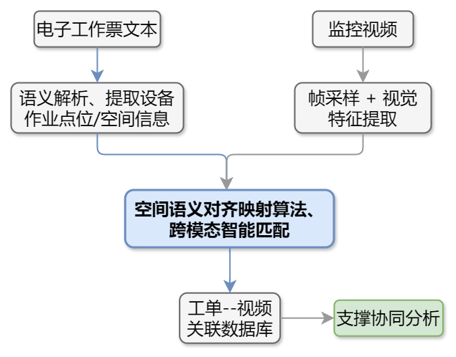
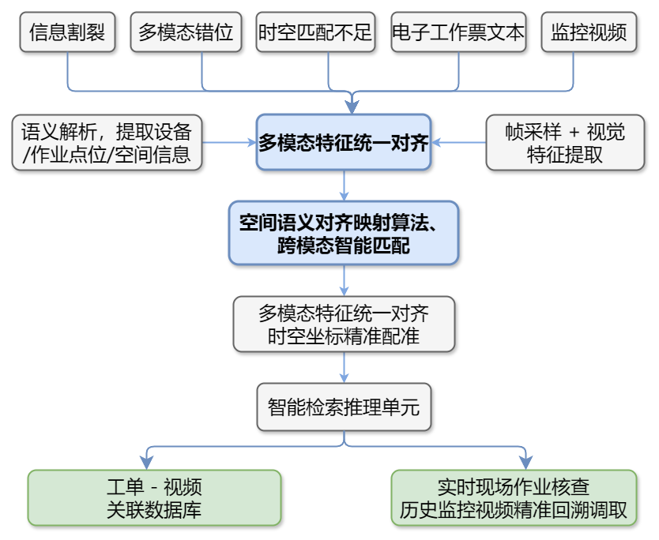
二、技术与成果
设备—地点—摄像头关联已形成初步实现
已建立Ticket、Entity、Device、Location、Camera等图谱对象及LOCATED_AT、COVERS、PART_OF等关系；通过设备名称标准化和编码匹配，将工作票中的设备/地点与监控资源建立映射。当前处于主流程集成与系统验证阶段，下一步重点验证关联精度与视频查询闭环。
设备/地点语义标准化
票据—监控资源映射
关联与检索闭环
Notes:
[Sources]
- 项目阶段性进展汇报_2026年8月.pptx（统一视觉、总体主线、技术路线与项目证据）
- service/neo4j_client.py
- service/seed_infrastructure.py
- service/ingest_mock_data.py

Slide 9
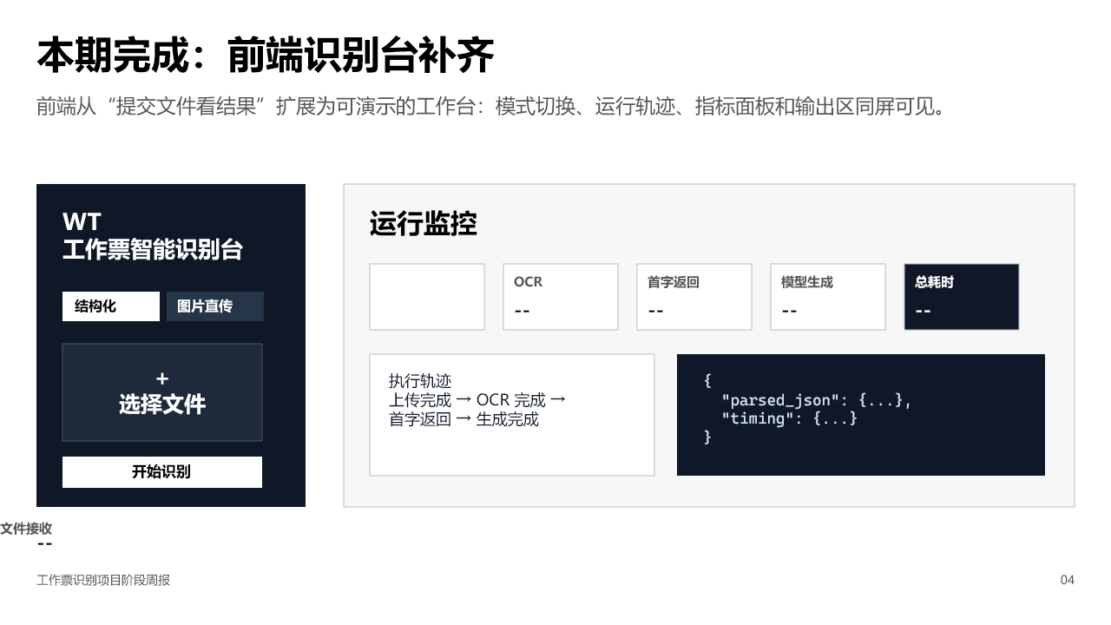
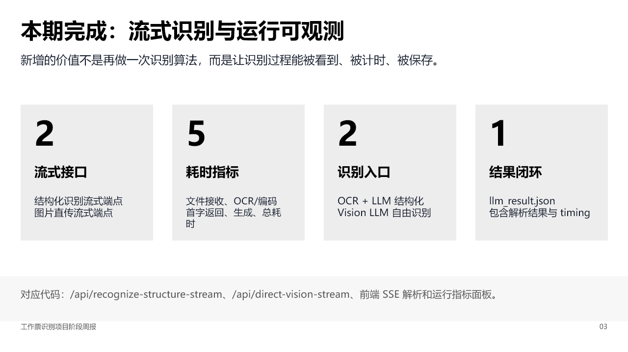
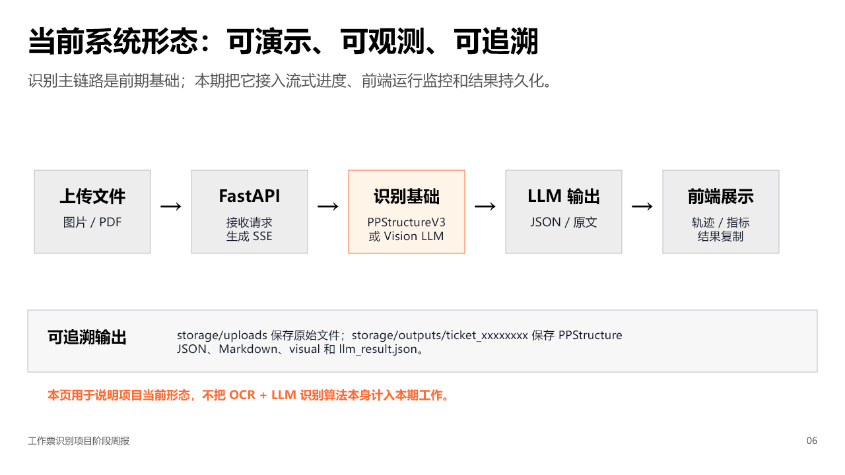
二、技术与成果
当前系统已具备可演示、可观测、可追溯的工程形态
后端采用FastAPI封装结构化识别与多模态直传接口；前端通过SSE展示上传、OCR、首字返回、模型生成和总耗时。任务自动留存识别文本、结构化结果、可视化文件、模型输出与耗时，形成完整运行证据链。
双模式识别入口
五类运行指标
全过程结果留痕
Notes:
[Sources]
- 电网安全智能管控项目阶段性进展汇报.pptx（工程形态、实验预检、后续课题储备与8—9月计划）
- service/api_server.py
- service/web_ui.py
- service/ollama_client.py

Slide 10
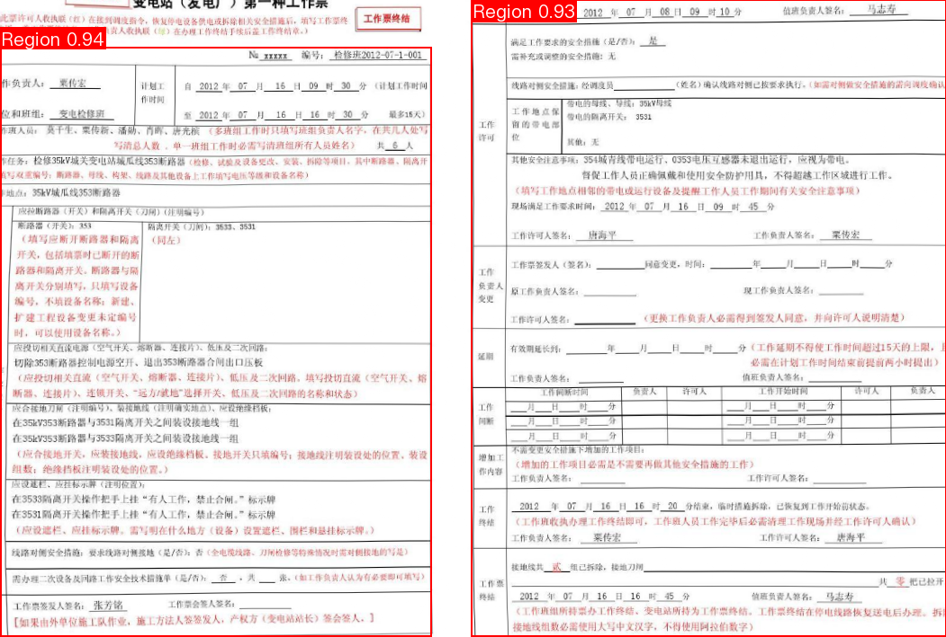
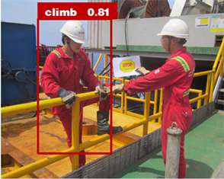
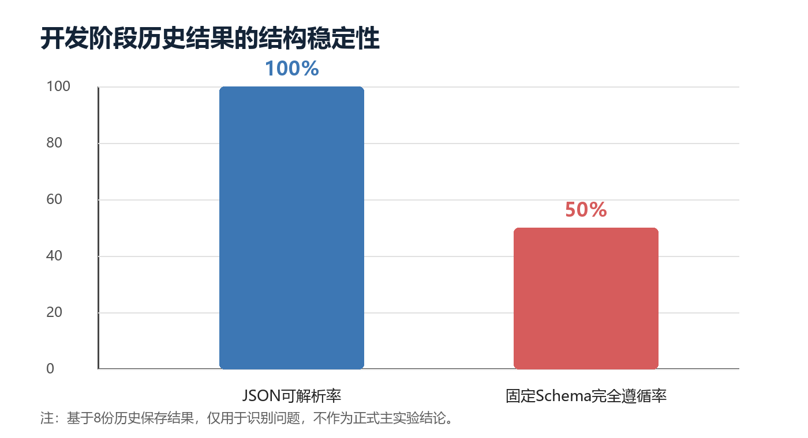
三、实验与价值
实验条件已具备，批量验证是下一关键节点
已建立100份PDF、100张PNG及配套台账和标准答案，具备单票验证与批量实验条件。模拟样本主要字段综合识别准确率约90%；历史结果预检显示JSON可解析率为100%，固定Schema完全遵循率仍需提升。注：历史预检仅用于定位问题，不作为正式主实验结论。
版面区域定位
真实场景示意
历史结果预检
Notes:
[Sources]
- 电网安全智能管控项目阶段性进展汇报.pptx（工程形态、实验预检、后续课题储备与8—9月计划）
- 项目阶段性进展汇报_2026年8月.pptx（统一视觉、总体主线、技术路线与项目证据）

Slide 11
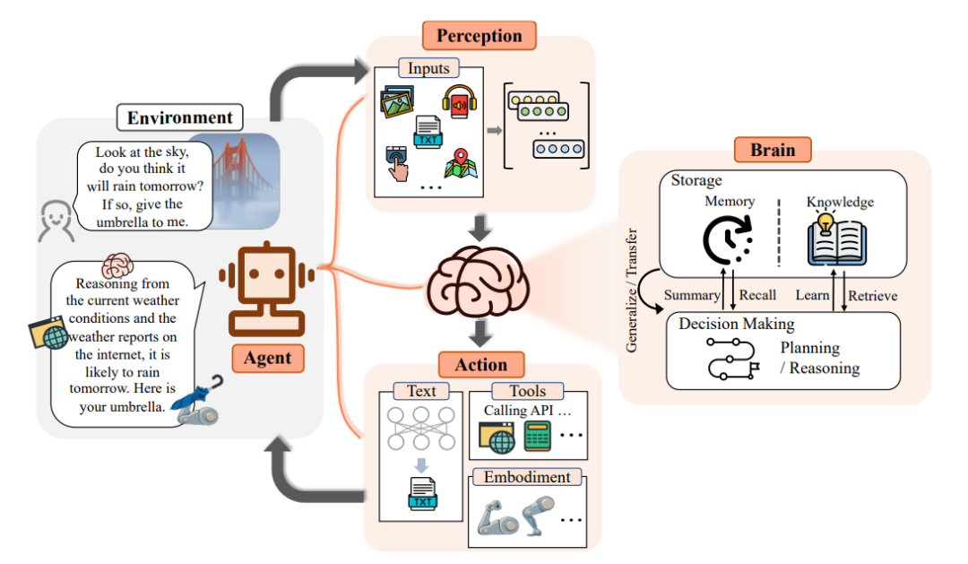
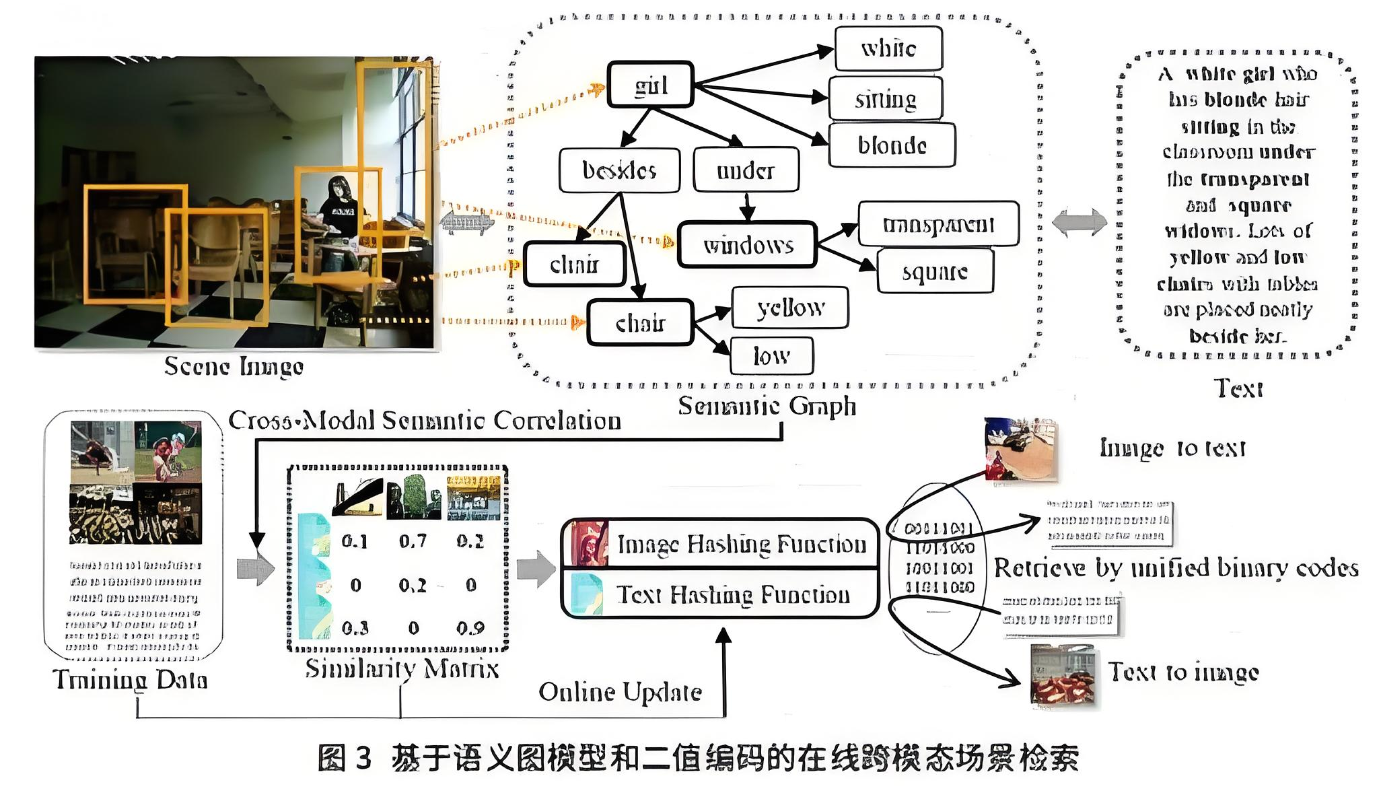
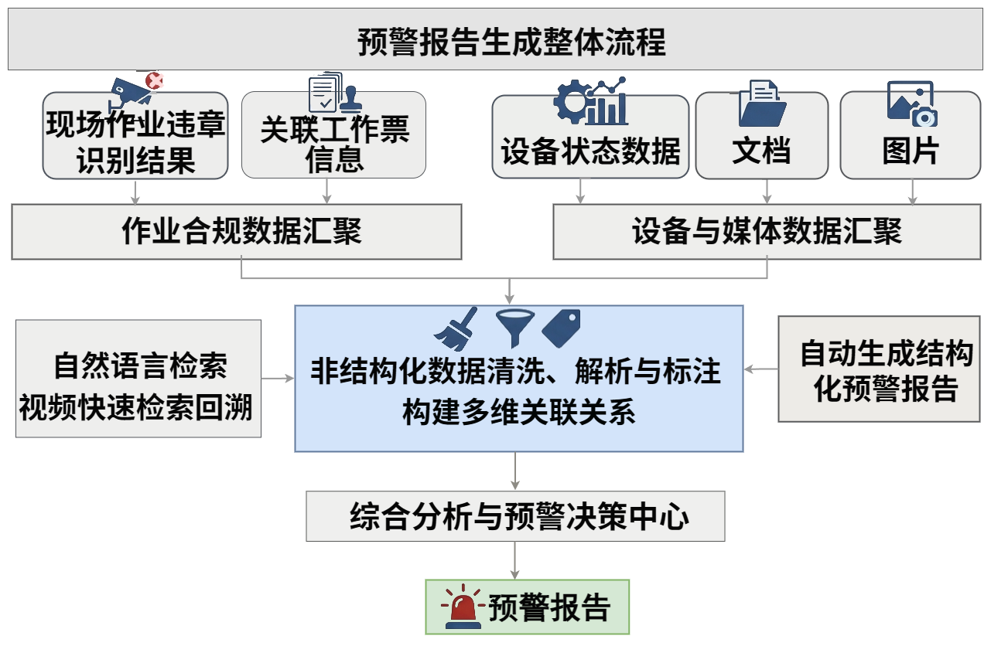
三、实验与价值
课题2、课题3已完成共性能力储备，仍需真实场景数据
已具备多模态图片直传、兼容模型调用、流式生成和结果留痕能力，可用于视觉复核与智能体报告。真实违章视频仍不足：先用AI生成样本开展预训练和算法验证，并争取少量真实视频用于微调与独立测试；小人模拟仅验证流程与区域规则。
视觉接口储备
Agent与检索技术储备
合成数据＋真实验证
Notes:
[Sources]
- 电网安全智能管控项目阶段性进展汇报.pptx（工程形态、实验预检、后续课题储备与8—9月计划）
- 项目阶段性进展汇报_2026年8月.pptx（统一视觉、总体主线、技术路线与项目证据）

Slide 12
三、实验与价值
当前能力已对应解决三类关键问题
1. 非结构化票面难直接使用 → 固定JSON字段 + OCR原文证据，降低人工录入和复核成本。
2. 处理过程不可观察、结果难追溯 → SSE流式输出 + 分阶段计时 + 全过程统一落盘。
3. 票证与现场、多源信息相互割裂 → 设备标准化 + Neo4j关联 + 统一服务入口。
Notes:
[Sources]
- 电网安全智能管控项目阶段性进展汇报.pptx（工程形态、实验预检、后续课题储备与8—9月计划）
- 项目阶段性进展汇报_2026年8月.pptx（统一视觉、总体主线、技术路线与项目证据）
- PROJECT_GUIDE.md

Slide 13
四、下一步计划
时间 | 工作主线 | 重点任务 | 交付 / 验收
2026年8月 | 课题1批量验证 | 完成100张工作票统一实验 | 准确率、错误类型与证据链统计
2026年8月 | 票视频关联闭环 | 字段→设备编码→摄像头→视频查询 | 单票端到端演示闭环
2026年8—9月 | 现场数据建设 | 采集清洗现场数据，制定违章样本方案 | 数据台账、标注规范与验证计划
2026年9月 | 科研成果 | 论文1投稿，论文2形成提纲 | 投稿凭证与论文2框架
Notes:
[Sources]
- 电网安全智能管控项目阶段性进展汇报.pptx（工程形态、实验预检、后续课题储备与8—9月计划）
- 项目阶段性进展汇报_2026年8月.pptx（统一视觉、总体主线、技术路线与项目证据）

Slide 14
四、下一步计划
下一阶段聚焦四项验证与三项协同
批量实验｜100张工作票统一统计准确率、漏识别、误识别与Schema遵循率。
复杂版式｜补齐跨栏、跨页、异常样本和专业术语处理。
关联闭环｜验证设备编码、摄像头推荐和视频查询主流程。
应用成果｜验证平台兼容，完成论文1投稿并形成论文2框架。
协同条件｜现场数据接口、真实违章视频样本、统一评价口径。
Notes:
[Sources]
- 电网安全智能管控项目阶段性进展汇报.pptx（工程形态、实验预检、后续课题储备与8—9月计划）
- 项目阶段性进展汇报_2026年8月.pptx（统一视觉、总体主线、技术路线与项目证据）

Slide 15
阶段结论：课题1总体按计划推进
下一步：100票批量验证 + 票视频关联闭环
需协调：现场数据、真实视频样本、统一评价口径
请各位专家批评指正
Notes:
[Sources]
- 电网安全智能管控项目阶段性进展汇报.pptx（工程形态、实验预检、后续课题储备与8—9月计划）
- 项目阶段性进展汇报_2026年8月.pptx（统一视觉、总体主线、技术路线与项目证据）

